Slide 1
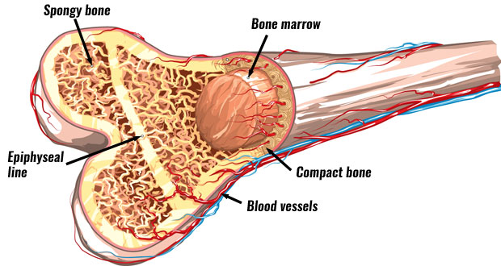
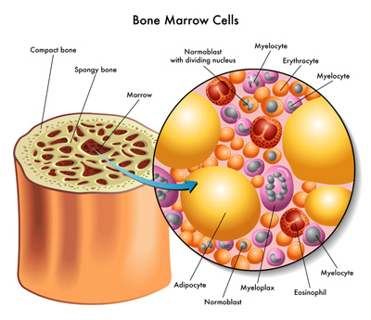
KEMİK İLİĞİ HİSTOLOJİSİ
Hazırlayan
Araş. Gör. Seda KESKİN
Danışman
Prof. Dr. Murat Çetin RAĞBETLİ
Kasım-2018

Slide 2
Kemik iliği, fötal hayatın 5.ayından itibaren tüm kan hücrelerinin yapım yeridir.
Fetal hayatta Yolk Sac mezenşiminden gelişirler. Daha önce 5. aya kadar fetal KC ve dalak bu görevi sağlar.
B lenfositlerin esas olgunlaşma yeridir.
Sekonder immün yanıt sonrasında da aktive olmuş B lenfositler plazmositlere farklılaşırlar.
Kİ antikor sentezi açısından serum Ig’lerinin esas kaynağını oluşturur.

Slide 3
Kİ kök hücrelerinin immünolojik olarak etkin hale gelebilmesi için önce santral lenfoid organlarda olgunlaşmaları gereklidir.
Gelişimini tamamlayan olgun T ve B lenfositler daha sonra periferik lenfoid organlara yerleşerek antijenle karşılaşmayı beklerler ve gerektiğinde bağışık yanıtı oluştururlar.
İmmün hücreler santral organlarda oluşur, periferik organlarda görev yaparlar.

Slide 4
Hematopoietik kök hücreler, fibroblast büyüme faktörü 2 (FGF2) tarafından uyarılan mezodermal hücrelerden kaynaklanır.
FGF2, gelişmekte olan embriyonun yolk sac duvarında bulunan hemanjiyoblast hücrelerine mezodermal hücrelerin dönüşümünü indükleyen fibroblast büyüme faktörü reseptörlerine (FGFR) bağlanır.
Hemangioblastlar hem vasküler hem de hematopoetik hücreler için kök hücre olarak görev yapar. Vasküler endotelyal büyüme faktörü (VEGF) varlığında hemanjiyoblast hücreleri vasküler endotele farklılaşır.
Farklılaşmamış hemanjiyoblastlar daha sonra sırasıyla periferik veya merkezi olarak yerleştirilmiş olmalarına bağlı olarak ya anjiyogenez (mevcut kan damarlarından kan damarlarının oluşumu) ya da hematopoez (kan hücrelerinin oluşumu) 'na katılacaktır.

Slide 6
İnsan bedenini destekleyen ve hareketi kolaylaştıran kemik iskeleti, kendi başına karmaşık bir mikromimariye sahiptir.
Kemikler trabeküler yapısıyla oluşan boşluklar, adipositler ve kan hücreleri tarafından işgal edilir. Bu doku kemik iliği olarak bilinir.
Hematopoez olarak adlandırılan kan hücrelerinin üretiminden sorumludur.

Slide 8
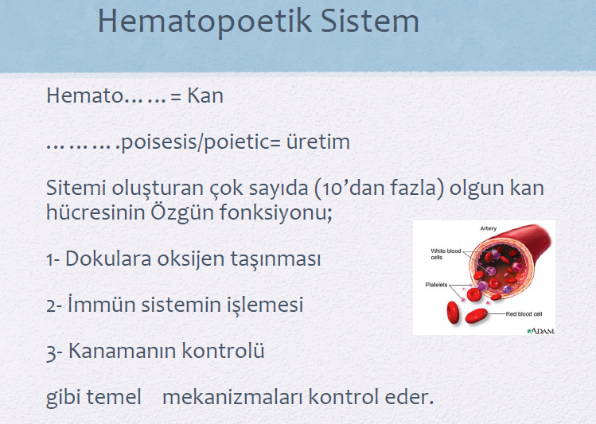

Slide 9
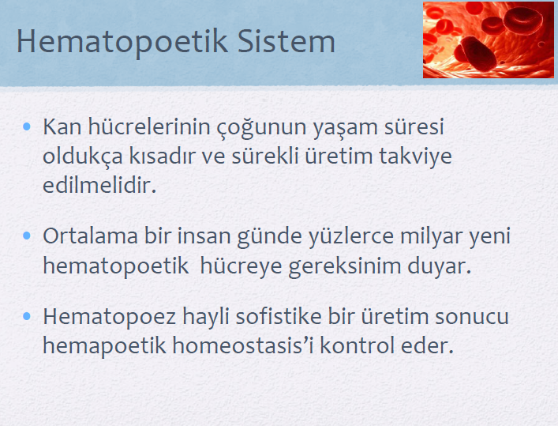

Slide 10
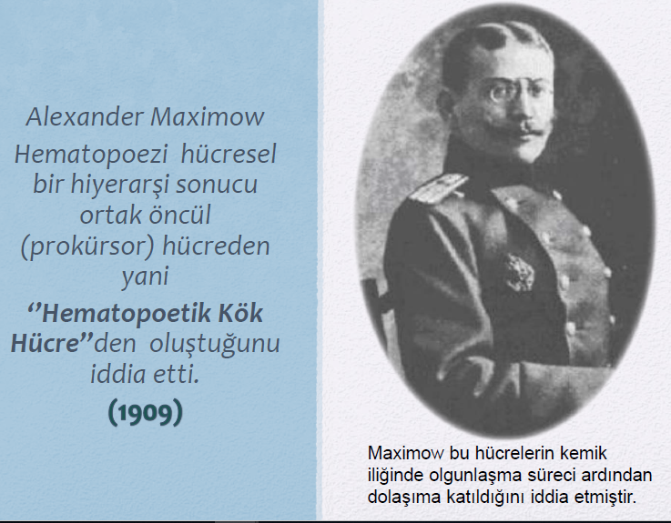

Slide 11
Hematopoetik Kök Hücreler
Kendi kendini yenileyebilen, tüm kan dokusunu farklılaşarak oluşturabilen hücrelerdir.
İlk keşfedilen ,
En iyi tanımlanan,
Ve klinikte yıllardan beri başarı ile uygulana eşsiz hücrelerdir.

Slide 12
HKH’nin kimlik numarası : CD 34
CD 34+ : 105-120 kDa ağırlığında membran glikoprotein
Erken hemapoetik kök hücre işaretleyicisi
CD34: Periferik MNH’lerin % 0.1
Kemik iliği MNH’lerinin % 1-4

Slide 13
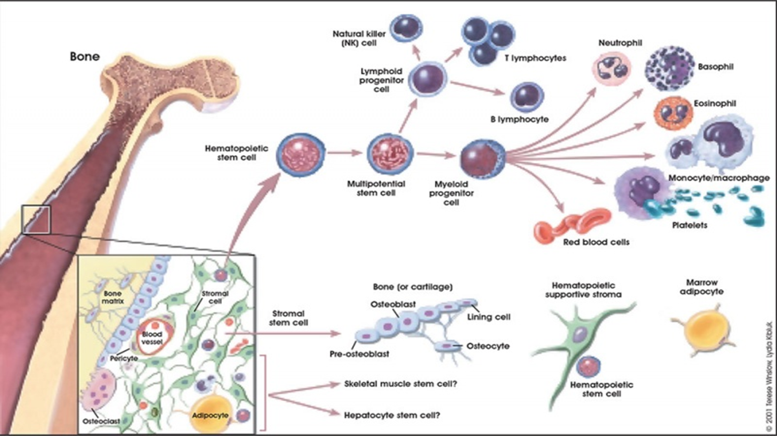
Hematopoetik kök hücrenin;
1. Bölünerek kendini yeniden üretme özelliği (Mitotik) Self-renewal
2. Farklılaşarak olgun kan hücrelerine dönüşebilme özelliği (Differansiasyon)
3. Farklılaşmaya başlayan hücre yönlenmiş fonksiyonel hücreye dönüşür (eritrosit-lökosit-trombosit)
Hematopoez dinamik bir süreçtir ve tüm hayat boyunca sürmelidir.

Slide 15
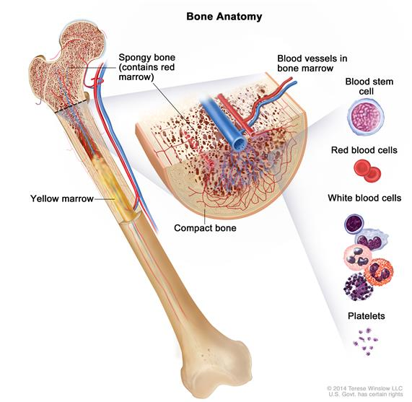
Hematopoetik süreç, 2. ve 3. gebelik haftasında başlasa da, 10-11. gebelik haftasına kadar, kemik iliğinde aktif hematopoez başlamamaktadır.
Kemik iliğinin kemiğin merkezi bölgesini işgal etmeye başlar. Bu nedenle, kemik iliğinin oluşumu trabeküler kemiğin gelişimine bağlıdır.

Slide 16
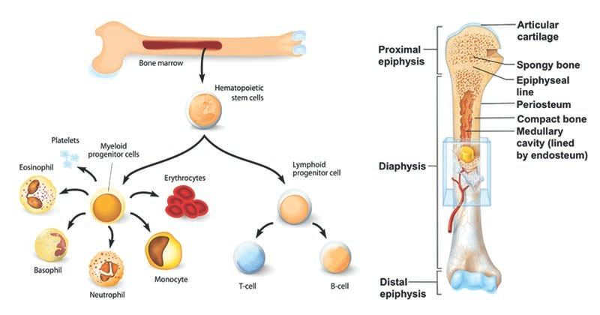
Kemik İliği Tipleri
Kemik iliği kendisini çevreleyen kemiğin rijitliğinden yoksundur. Bunun yerine, trabeküler kemik ağının bıraktığı boşluğu dolduran jöle benzeri bir maddedir.
Bireyin toplam vücut ağırlığının yaklaşık% 4-5'ini oluşturur. “Hafif” bir sistem olarak düşünülebilse de, kemik iliği, trombositler, lenfositler, eritrositler, granülositler ve monositlerin üretilmesinden sorumludur.

Slide 17
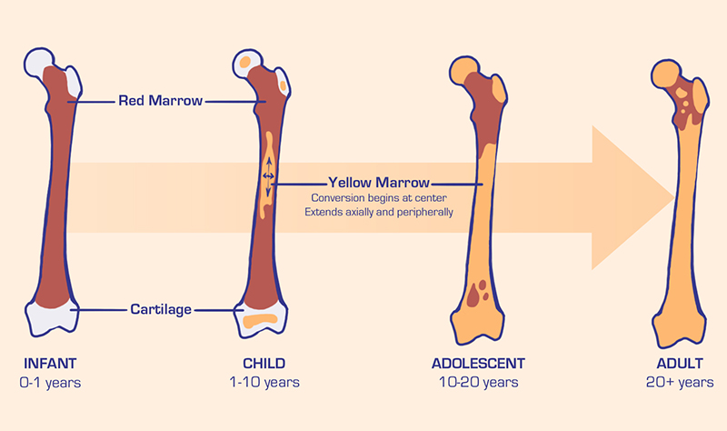
Kemik iliğinin iki ana işlevi vardır; Biri kan hücresi üretmektir, diğeri ise yağ depolamaktır.
Sonuç olarak, vücutta iki tür ilik bulunur: Hematopoetik olarak aktif olan yüksek vasküler kırmızı ilik ve daha az hematopoetik merkeze ve daha fazla adiposite sahip olan yağdan zengin sarı ilik.

Slide 18
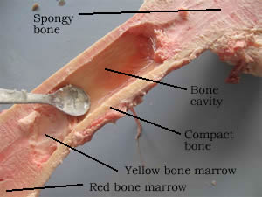
Kırmızı kemik iliği
Hematopoietik adalar olarak bilinen hematopoetik hücrelerin kümeleri, kırmızı kemik iliğinde gözlenen gevşek bağ dokusu ağı boyunca yaygın şekilde dağılır.
Bu adalar , kemiğin besin damarları ile de iletişim halinde bulunan nispeten büyük, ancak ince duvarlı sinüsoidlerin yanında bulunur.

Slide 19
Kırmızı kemik iliği , rahim içi yaşamdan, yaşamın 5. yılına kadar olan tüm iskelet yapılarında en bol olanıdır.
Zaman ilerledikçe, kırmızı kemik iliği merkezi düz kemiklerle (yani kafatası kemikleri, klavikula, sternum, kaburga, skapula, omurga ve pelvis) ve üst ve alt ekstremitelerin proksimal uzun kemiklerinin proksimal uçlarıyla sınırlıdır.

Slide 20
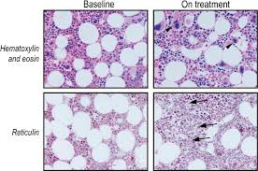
Kemikteki hematopoetik ve adiposit hücreleri destekleyen destekleyici madde retikülindir.
Bu mezenşim türevli retiküler hücreler (fibroblast benzeri hücreler) tarafından üretilen bir ince tip III kollajendir.
Makrofajlar gibi diğer fagositik hücreler stromada bulunur ve hücresel döküntüleri fagositoz yaparak hematopoiezi kolaylaştırır.

Slide 21
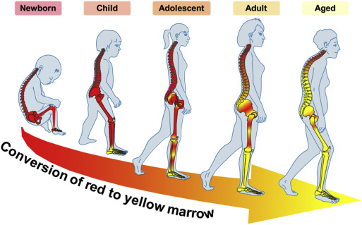
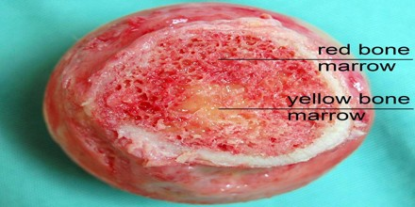
Sarı Kemik İliği
Bireyin yaşına ve hematolojik talebine bağlı olarak, retiküler hücreler lipit alımının artması sonucunda şişer.
Daha sonra sarı iliği oluşur. Bu kavitasyonu hareket eden nörovasküler yapılar için iskele sağlayan esas olarak destekleyici bağ dokusu içerir.
Çok az sayıda uykuya bağlı hematopoetik kümeye ek olarak sayısız adiposit de vardır . Bu latent hematopoetik merkezler , kırmızı kan hücreleri için bir artış talebi durumunda yeniden etkinleştirilebilir.

Slide 22
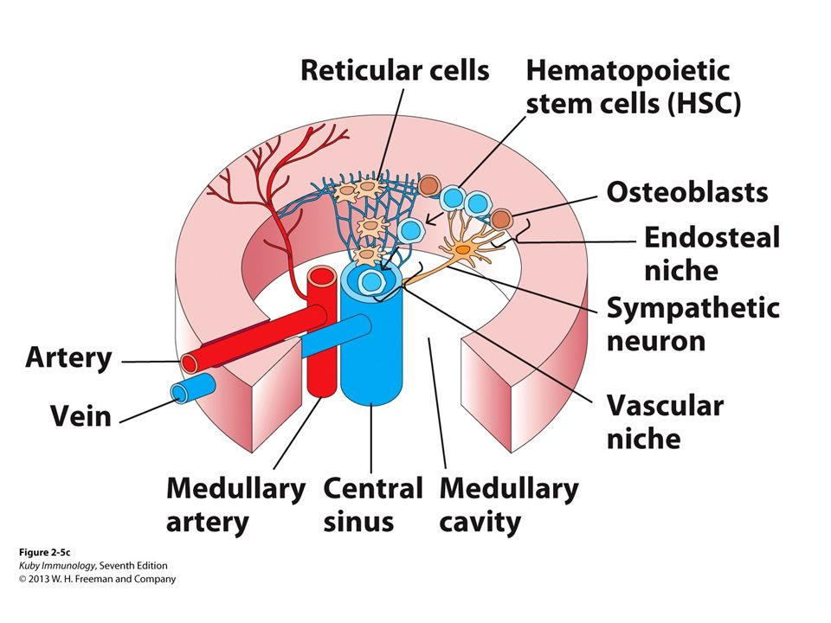
Kemik iliği çevreleyen kemiğe besin sağlayan aynı arterler tarafından perfüze edilir. Bir besin arteri ve iki besin damarı , kemik kanalına girmek için besin kanallarından geçerler.
Kemik iliği boşluğunda lenfatik kanallar tespit edilmemiştir.

Slide 23
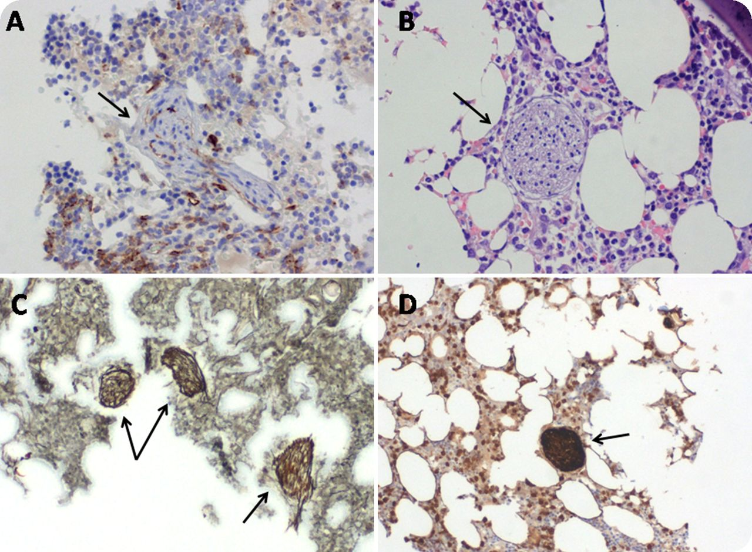
İNNERVASYON
Besin kanalları ile epifiz ve metafiz foramen kemik, miyelinsiz ve miyelinli sinir lifleri taşır.
Bu liflerin bir kısmı, vasa nervoza tarafından kan damarlarının düz kas tabakasını ve iliğin hematopoetik dokusunu inerve eder.

Slide 24
Hücre tipleri
Progenitör hücreler son ürünlerinden daha büyüktür. “-Blast” eki genellikle referans olarak verilen hücre dizisinin bu seri için kök hücreler olduğunu belirtmektedir (yani eritroblastlar kırmızı kan hücreleri için öncü hücrelerdir [eritrositler]).
Stromada mezenkimal kökenli çok sayıda kök hücre içerir. Bunlar, adipositler , miyositler (kas), endotelyal hücrelerinyanı sıra kondrositler, osteoblastlar ve osteoklastlar arasında farklılaşabilen çok hücreli hücre dizilerini içerir.

Slide 25
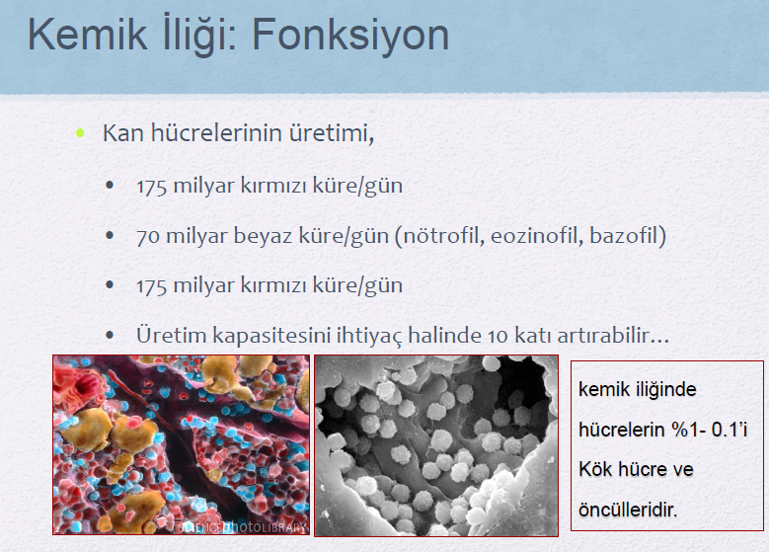

Slide 26
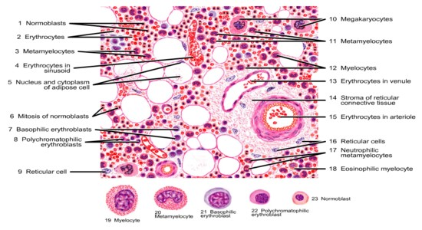

Slide 27
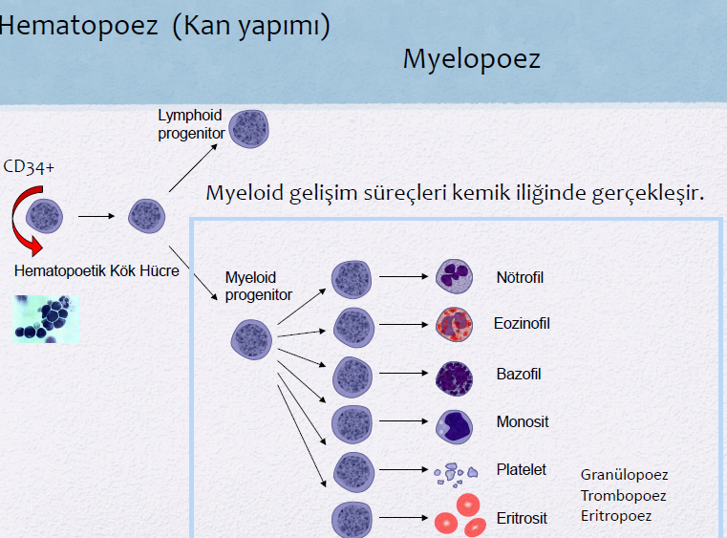

Slide 28
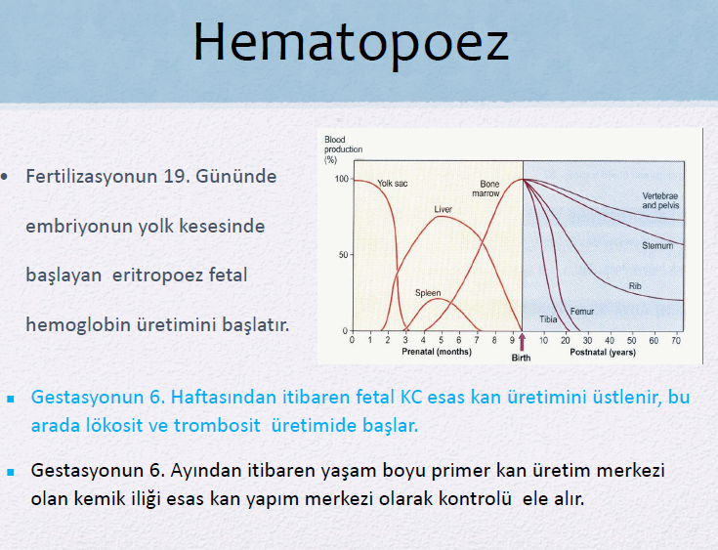

Slide 29
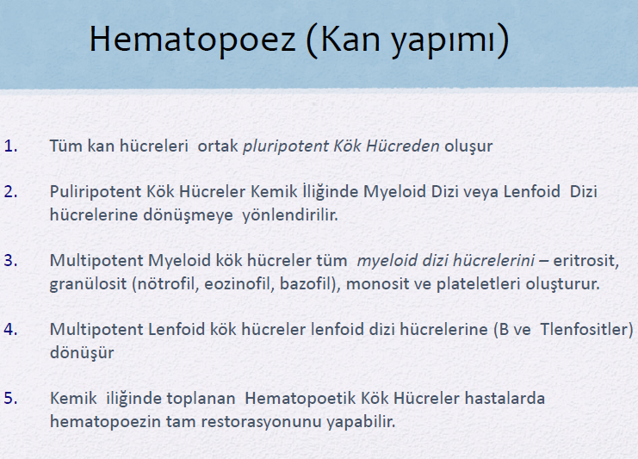

Slide 30
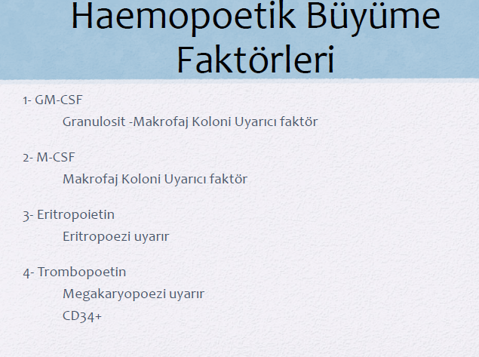

Slide 31
Granülositler
Sitoplazmalarında salgı granüllerine sahip özel bir beyaz kan hücreleri dizisidir. Üç granülosit vardır; Bunlar eozinofiller , bazofiller ve nötrofillerdir.
Granülositler dolaşımda 6-8 saat kalır, dokuya geçer.
Toplam doku ömrü 48 saattir.

Slide 32
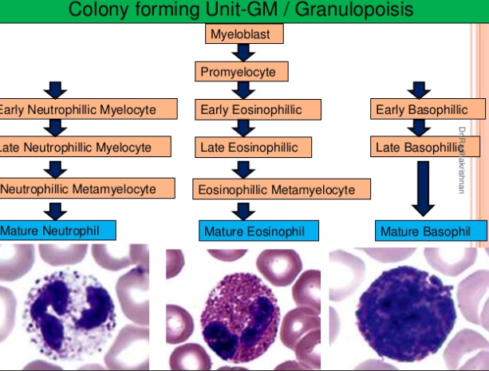

Slide 33
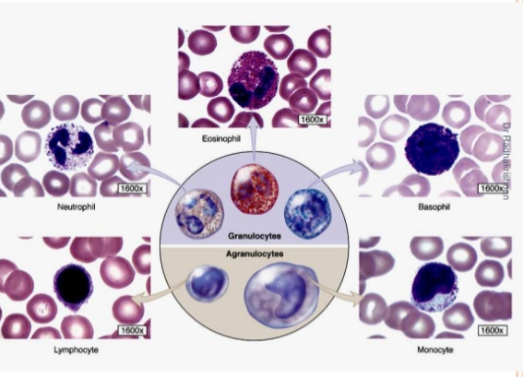

Slide 34
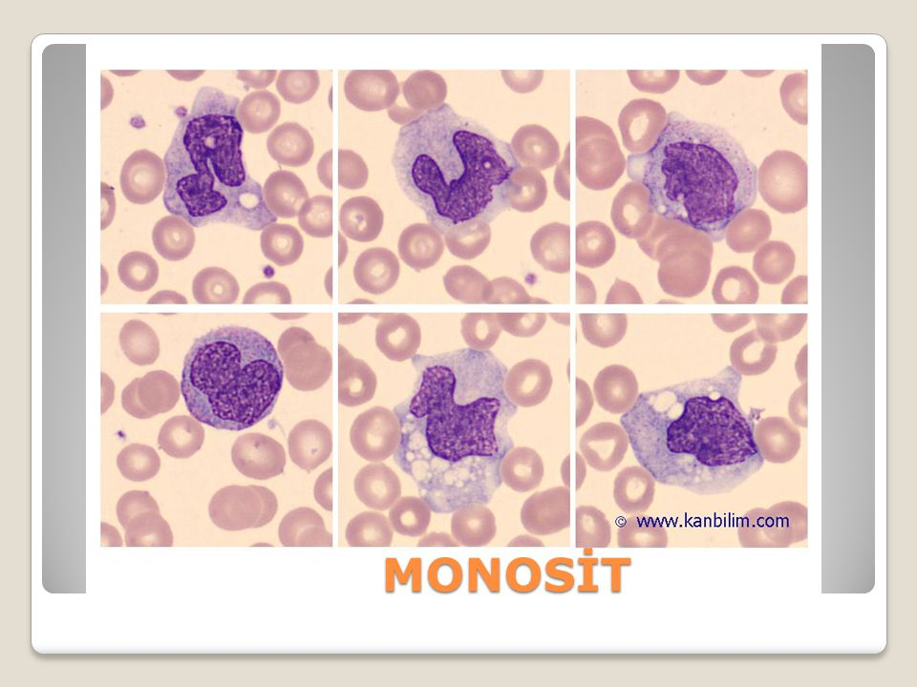
Monositler - makrofajlara farklılaşan lökositlerdir . Bulunan vücudun bölgesine bağlı olarak farklı makrofaj alt tipleri olduğunu hatırlayın (örn. Karaciğerin Kupffer hücreleri).

Slide 35
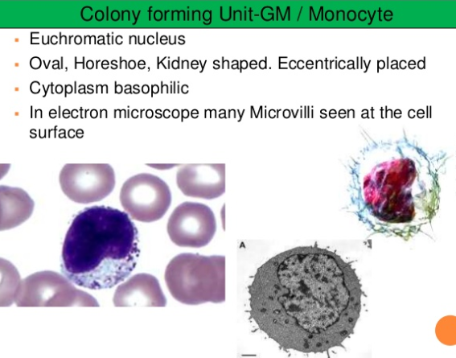

Slide 36
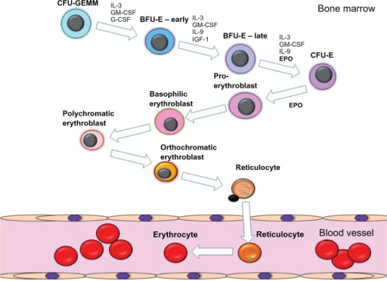
Eritrositler - anükleat, bikonkav, oksijen taşıyan türler.

Slide 37
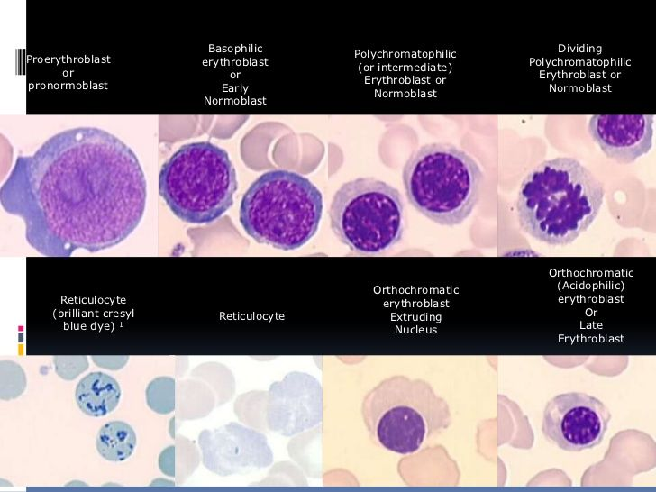

Slide 38
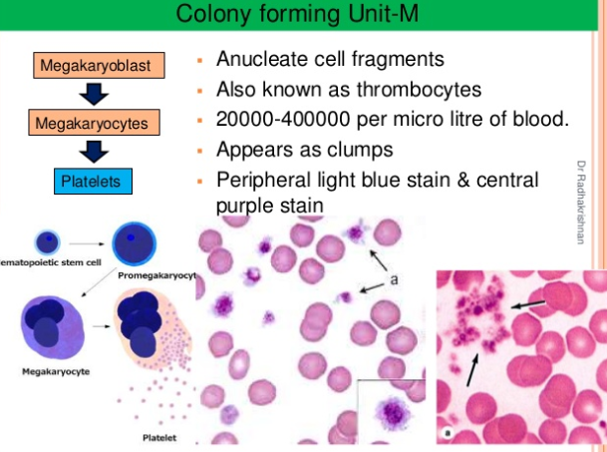
Megakaryositler - trombositogenezden (trombosit üretimi) sorumlu olan diğer büyük bir türdür.

Slide 39
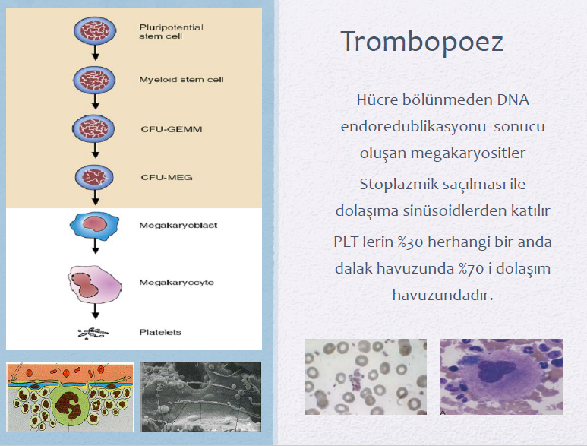

Slide 40
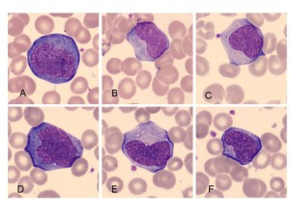
Lenfositler - hepsi kemik iliğinde üretilir. Bununla birlikte, bir lenfosit alt kümesinin eğitimi ve olgunlaşması, timusta (yani T-lenfositler) meydana gelir.

Slide 41
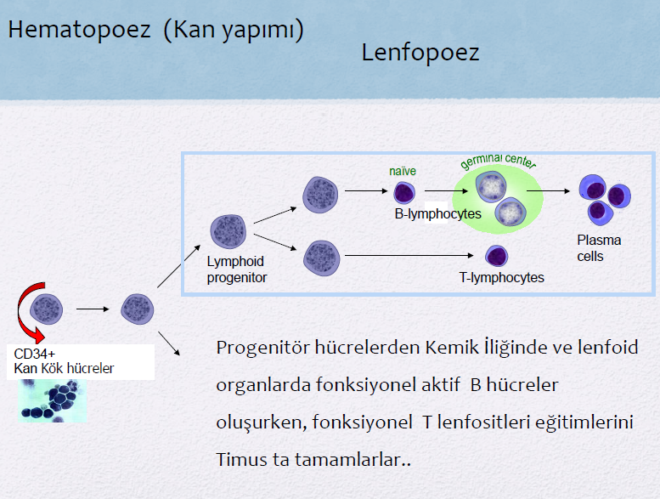

Slide 42
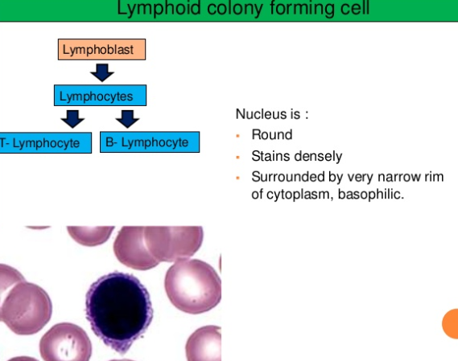

Slide 43
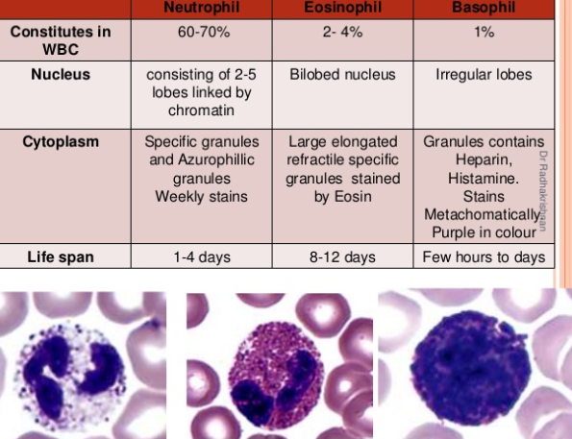

Slide 44
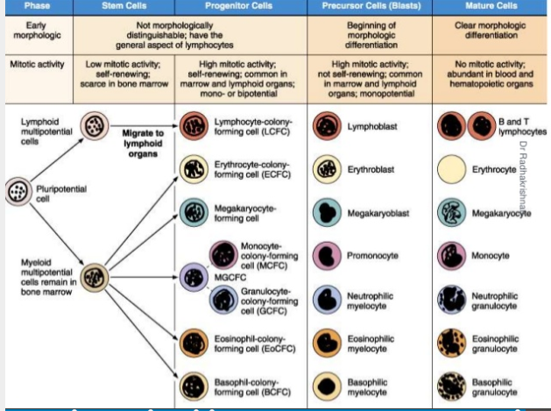

Slide 45
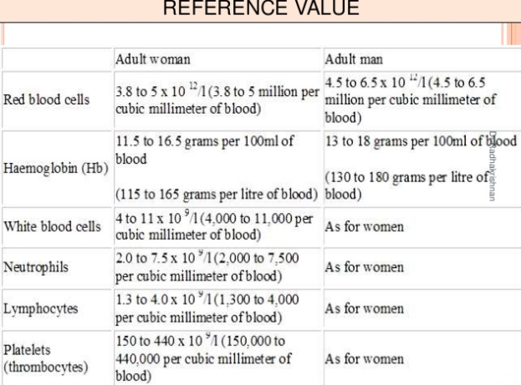

Slide 46
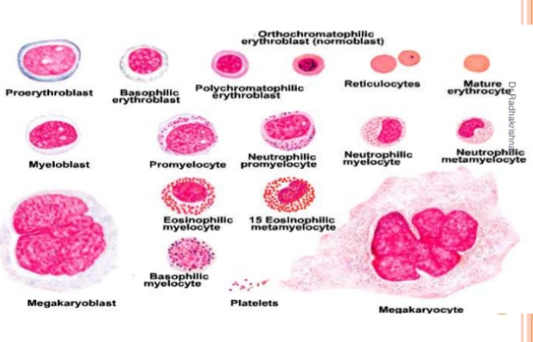

Slide 48
Klinik Önemi
Kemik İliği Aspirasyonu ve Biyopsisi
Hematopoez sadece metabolizmanın (yani oksijeni taşıyan kırmızı kan hücrelerinin üretimi) bakımı için değil, aynı zamanda bağışıklık sisteminin (örneğin lökogenez) korunması için de önemlidir.
Hem patolojik hem de fizyolojik durumlar kemik iliği durumunu etkileyebilir, böylece kemik iliği hipersellüler veya hiposellüler hale gelebilir.
Kemik iliğinin hücreselliği, adiposit bileşimi açısından haematopoietik hücrelerin miktarına karşılık gelir.

Slide 49
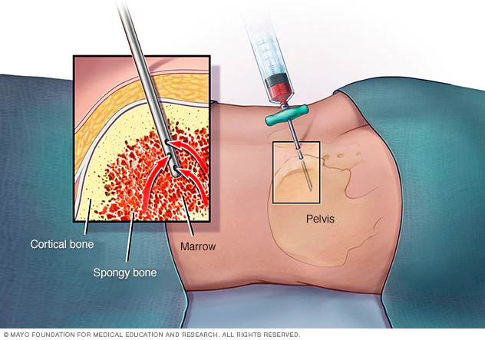
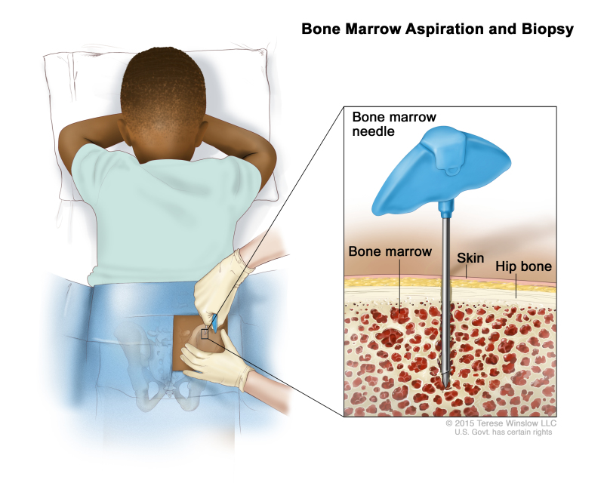
Kemik iliği kompozisyonunu yeterince değerlendirmek için, klinisyenler ya kemik iliği biyopsisi veya kemik iliği aspirasyonu gerçekleştirir.
İlik aspirasyonunda , steril bir teknik kullanılarak, kemik iliğine perkütan olarak geniş çaplı bir iğne yerleştirilmesi gerekir. Elde edilen örnek sitolojik analiz için idealdir.

Slide 50
Kaynaklar
Cotelingam, J. (2003). Bone Marrow Biopsy: Interpretive Guidelines For the Surgical Pathologist. Advances in Anatomic Pathology, 10(1), pp.8-26.
Kini, J., Suresh, P., Sinha, R., Sahu, K., Kumar, S. and Prasad, K. (2012). Value of bone marrow examination in Hodgkin lymphoma: Report of three cases with review of literature. Journal of Cancer Research and Therapeutics, 8(3), p.457.
Kumar, S., Rau, A., Naik, R., Kini, H., Mathai, A., Pai, M. and Khadilkar, U. (2009). Bone marrow biopsy in non-Hodgkin lymphoma: A morphological study. Indian Journal of Pathology and Microbiology, 52(3), p.332.
Nagalla, S. and Besa, E. (2016). Bone Marrow Failure: Background, Etiology, Epidemiology. [online] Emedicine.medscape.com.
Panchbhavi, V. (2015). Bone Marrow Anatomy: Overview, Types of Bone Marrow, Blood Cell Formation. [online] Emedicine.medscape.com.
Radhakrishnan, N. and Sacher, R. (2017). Bone Marrow Aspiration and Biopsy: Background, Indications, Technical Considerations. [online] Emedicine.medscape.com.
Tavian, M. and Peault, B. (2005). Embryonic development of the human hematopoietic system. The International Journal of Developmental Biology, 49(2-3), pp.243-250.

Slide 51
DİNLEDİĞİNİZ İÇİN TEŞEKKÜRLER ☺

